Slide 1
CCF Big Data & Computing Intelligence Contest
“技术需求”与“技术成果”项目之间关联度计算模型
参赛队伍/人数：862/985
最终成绩：初赛A榜43名(0.79099) B榜26名(0.79243)
复赛A榜35名(0.79514) B榜35名(0.79405)
姬涛 2019101373 陶宇 201910138 张钊诚 2019104216

Slide 2
Outline
赛题背景与赛题任务
赛题数据与评价指标
实验思路
数据处理
相关模型
实验过程
实验结果
收获与分工

Slide 3
1.赛题背景与赛题任务
赛题背景：
根据项目信息的文本含义，为供需双方提供关联度较高的对应信息
需求——成果智能匹配服务
赛题任务
技术需求与技术成果之间的关联度分为四个层级：强相关、较强相关、弱相关、无相关。
技术需求和技术成果关联度的方法是：从事技术转移工作的专职工作人员，阅读技术需求文本和技术成果文本，根据个人经验予以标注。

Slide 4
2.赛题数据与评价指标
赛题数据：
Achievements: Guid, Title, Content
Requirement: Guid, Title, Content
Label: Guid, Aid, Rid, Level
数据处理后：
Train.csv: 7372
Test.csv: 4896
Sample:一种多孔高活性氟化锂的制备方法及双（氟磺酰）亚胺锂的制备方法，双(氟磺酰)亚胺锂(LiFSI)为白色粉末，熔点145℃，分解温度大于200℃，以双(氟磺酰)亚胺锂为电解质的电解液对Al集流体的腐蚀性较弱，比双三氟甲基磺酰亚胺锂(LiTFSI)对铝的腐蚀性小得多，同时拥有良好的电化学性能、热稳定性、化学稳定性、遇水不水解、毒性小、环境友好等性能，被认为是有可能替代六氟磷酸锂的新一代新型锂离子电池电解质盐。\n本发明提供的双(氟磺酰)亚胺锂的制备方法，反应过程脱除的HF气体可循环使用，含双(氟磺酰)亚胺的洗涤液经减压蒸馏分离后可实现循环使用，整个反应过程无废弃物排放，减少环境污染，降低生产成本。经上述优选工艺参数下制备的双(氟磺酰)亚胺锂，纯度达到99.97％以上。,高镍三元动力电解液的开发及产业化，高镍三元电池作为提升电池比能量，缓解里程焦虑的一种动力电池方案，已经被国内部分电池厂家所布局。但由于其材料本身特点，技术要求较高，普通常规电解液不能很好的与之匹配，需要开发相适配的电解液，解决产业化问题。,2

Slide 5
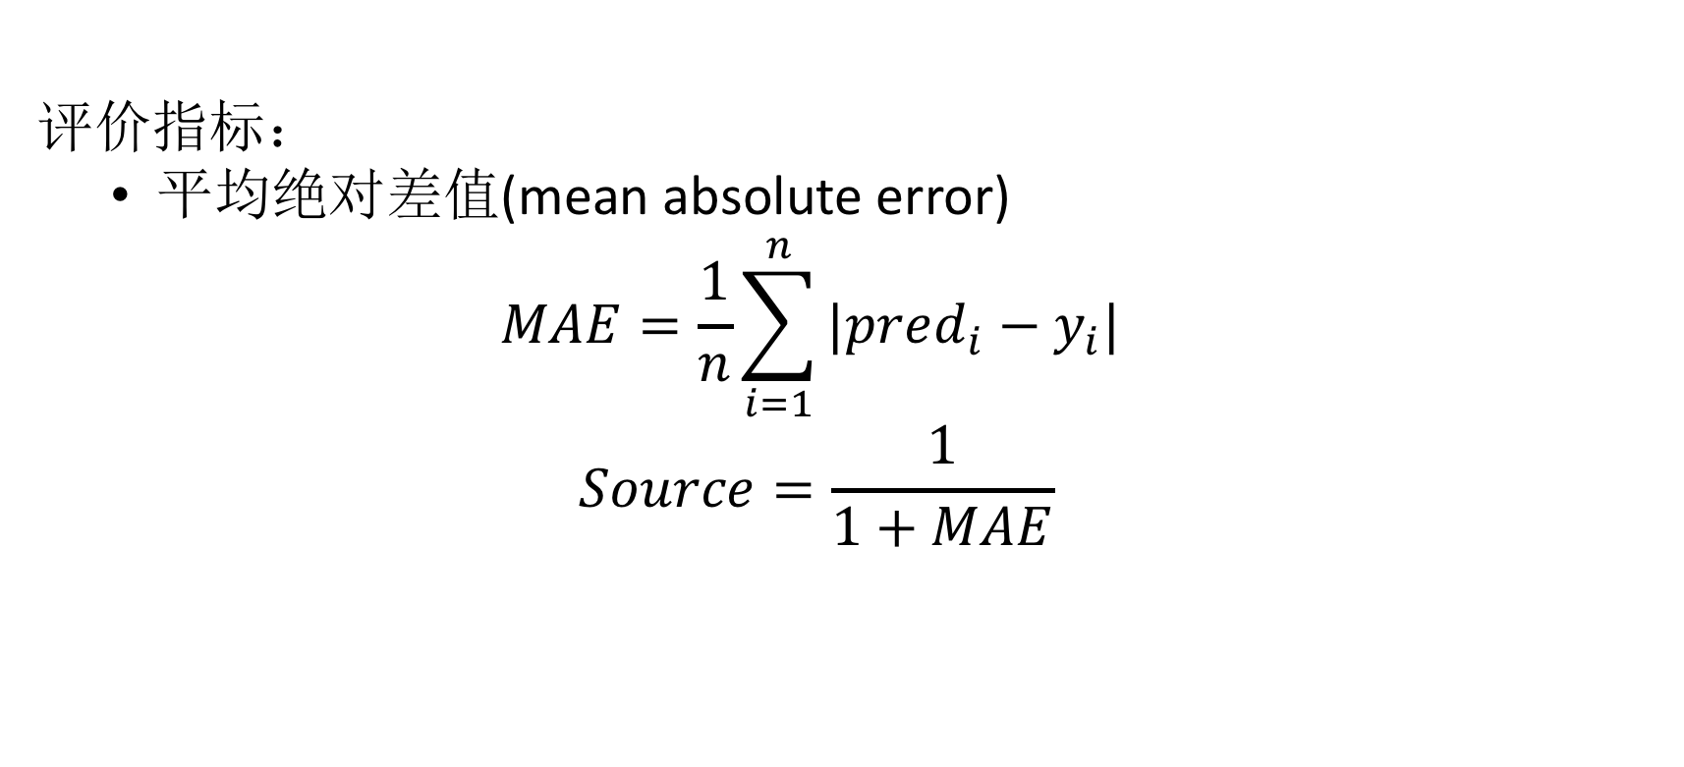
2.赛题数据与评价指标
评价指标：
平均绝对差值(mean absolute error)
$$MAE=\frac{1}{n}\sum_{i=1}^{n}{|pred_{i}−y_{i}|}$$
$$Source=\frac{1}{1+MAE}$$

Slide 6
3.1 实验思路——数据预处理
技术文档和成果文档合并
将title和content合并
噪声处理（可以不处理）

Slide 7
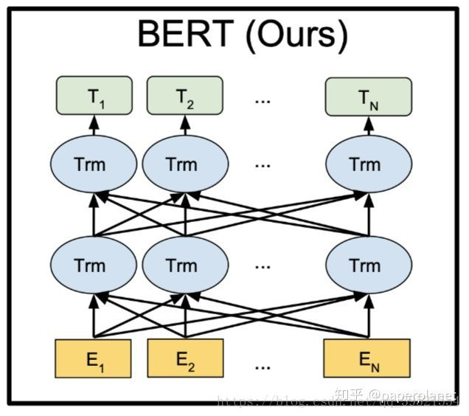
3.2.1 实验思路——相关模型介绍 Google BERT

Slide 8
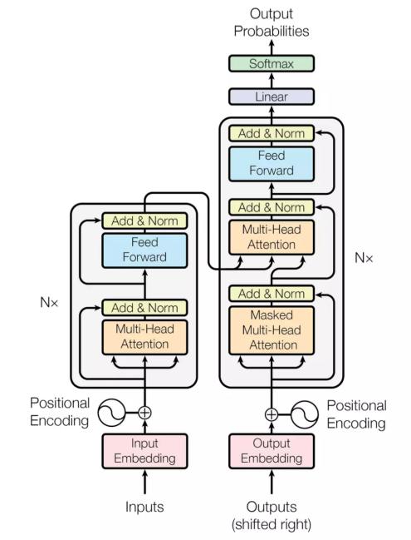
3.2.1 实验思路——相关模型介绍 Google BERT

Slide 9
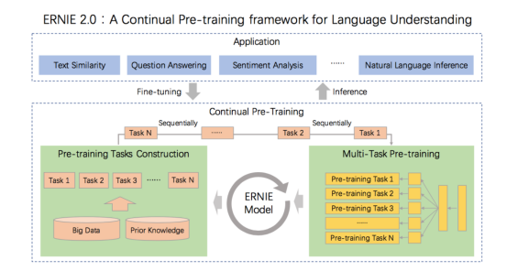
3.2.2 实验思路——相关模型介绍 Baidu ERNIE

Slide 10
3.2.3 实验思路——相关模型介绍 模型对比
(1) ERNIE 模型通过建模海量数据中的实体概念等先验语义知识，学习完整概念的语义表示使得模型对语义知识单元的表示更贴近真实世界。
(2) 引入多源数据语料训练 ERNIE。包括百科类，新闻资讯类、论坛对话类数据来训练模型。尤其是论坛对话语料的引入，对话数据的学习是语义表示的重要途径，往往相同回复对应的 Query 语义相似。
(3)基于百度对于中文语料的支持，它的中文预训练模型用于训练的数据对于中文具有更强的学习能力。
总结来说，ERNIE 优势在于： (1) 对实体概念知识的学习来学习真实世界的完整概念的语义表示； (2) 对训练语料的扩展尤其是论坛对话语料的引入来增强模型的语义表示能力。 (3) 对中文语料更强大的学习能力。

Slide 11
4.1 实验过程——实验流程
Requirements
Pretrained
Model
Fine-tuning
Classification
Achievements

Slide 12
4.2 实验过程——Tricks
Batch_size max_length tradeoff
使用较大的Batch_size和Max_length max_length=128, batch_size = 32
影响 1.0%
10 Fold Model Fusion
影响：1.3%
测试集上的Pseudo Label
影响：0.7%
去除不重要信息(pop)
影响：0.5%

Slide 13
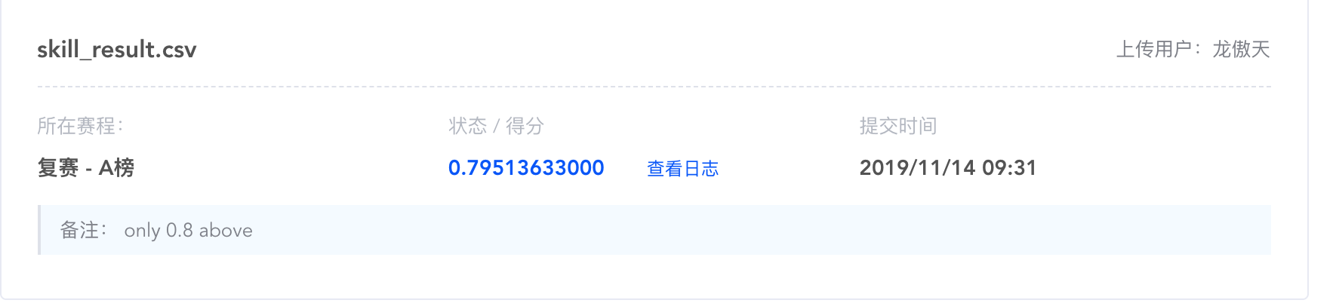
5. 实验结果
最好结果

Slide 14


5. 实验结果
初赛AB榜单结果

Slide 15
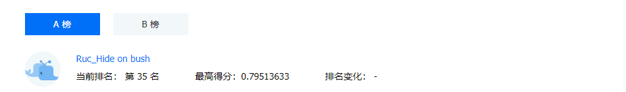

5. 实验结果
复赛AB榜单结果

Slide 16
6. 收获与分工
收获：
学习了数据处理和数据分析的新方法
运行BERT和ERNIE等预训练模型并能加以改造
了解上述两种模型的内部实现代码
理解模型参数对不同数据集的影响
分工：
张钊诚：BERT，ERNIE调试使用，规划整体方法
陶宇：对模型进行调优，报告总结和撰写
姬涛：数据处理，模型调试，制作答辩PPT

Slide 17
Thanks!

